Slide 1
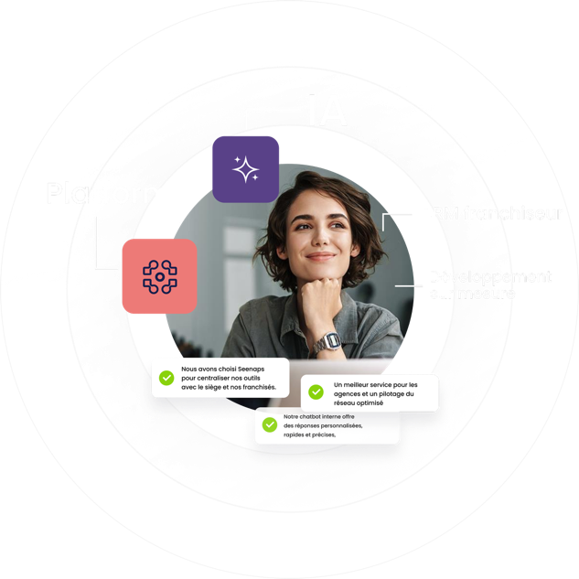

Mémo Marketing — Repositionnement Seenaps

Slide 2
Pourquoi faire évoluer le discours

Slide 3


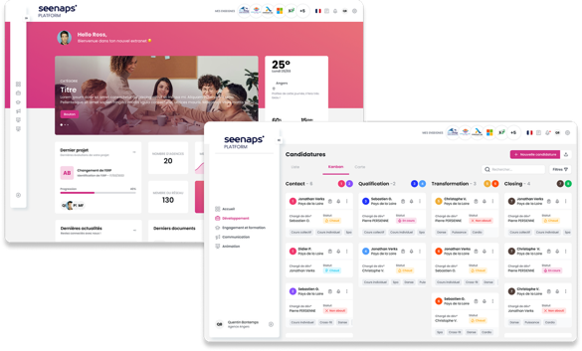
Repositionnement Seenaps
Un discours insuffisant qui sous-valorise la plateforme.
Perception actuelle à corriger
Seenaps est souvent perçu comme un outil de communication réseau, une plateforme de centralisation ou un ensemble de modules utiles. Ce discours entretient une perception de « nice to have ».
Ce qui doit sortir du discours
Outil de communication interne, plateforme collaborative, centralisation documentaire, superposition de modules. Ces éléments restent vrais comme fonctionnalités mais ne doivent plus être le cœur du récit.
Le nouveau cœur du récit
Management du réseau, capacité de pilotage, homogénéité d’exécution, priorisation, aide à la décision, performance mesurable.
Pourquoi changer maintenant ?
La trajectoire décidée pour Seenaps est claire : en faire une solution plus stratégique, plus différenciante, plus critique pour le client et mieux positionnée pour les réseaux structurés.
Ce que le discours actuel ne traduit pas
La valeur réelle pour les têtes de réseau : piloter davantage de points de vente, superviser plus d’actions, arbitrer les priorités avec plus de réactivité.

Slide 4
Le nouveau positionnement à porter

Slide 5
Cockpit de performance des réseaux
Positionnement cible
Seenaps est le cockpit de performance des réseaux. La plateforme augmente la capacité de pilotage des têtes de réseau et des animateurs pour superviser davantage de points de vente, avec plus de contrôle, plus de réactivité et une meilleure exécution.
Promesse centrale
Seenaps est un levier de productivité managériale mesurable et de montée en performance réseau.
Formulation commerciale
Seenaps permet à une tête de réseau de piloter davantage de points de vente par animateur, avec un meilleur contrôle des priorités, une meilleure exécution terrain et une performance réseau plus homogène.
Ambition client
Permettre à un animateur de réseau de superviser jusqu’à 22 à 30 points de vente selon la maturité du réseau, avec une meilleure qualité de suivi, de décision et d’accompagnement.
Message clé
Seenaps couvre le quotidien du réseau, le structure, puis l’augmente.
Version tendue
Moins de dispersion. Plus de pilotage. Plus d’impact terrain.
Seenaps augmente la capacité de pilotage des têtes de réseau.

Slide 6
L’histoire client à raconter
Le problème client
Plus de points de vente, plus d’actions à déployer, plus de visites, plus de standards à faire appliquer, plus de données à lire, plus de priorités à arbitrer. À partir d’un certain seuil, les outils dispersés et les process informels ne suffisent plus.
Ce que Seenaps apporte
Seenaps transforme une organisation réseau dispersée en système de management opérationnel : centralisation de la vie du réseau, structuration de l’animation, pilotage des actions, visibilité sur les priorités, préparation et suivi des visites.
Alignement
Alignement entre siège, animateurs et points de vente. Capitalisation des bonnes pratiques. Aide progressive à la décision par la donnée et l’IA.
Résultats à mettre en avant
Le réseau gagne en : contrôle, réactivité, homogénéité, qualité d’exécution, capacité managériale et efficacité terrain.
Traduction fonctionnalités
Communiquer = aligner. Former = sécuriser l’adoption. Animer = exécution terrain. Piloter = visualiser et arbitrer. Donnée / IA = intelligence opérationnelle.
Quand un réseau grandit, le sujet devient de mieux piloter.

Slide 7
Les 5 piliers de discours

Slide 8



Les 5 piliers — 1/2
Les axes clés du discours Seenaps
01
02
03
Productivité managériale
Exécution réseau
Visibilité partagée
Suivre plus de PDV sans dégrader la qualité du pilotage. Le levier principal de scalabilité opérationnelle.
Transformer les priorités du siège en actions exécutées sur le terrain. Moins d’écarts, plus de cohérence.
Une vision commune des actions, retards, urgences et avancées pour tous les acteurs du réseau.
Plan d’action augmenté
Suivi & relances intelligentes
Priorisation des urgences
Cockpit animateur
Préparation de visite
Vue portefeuille magasins
Signaux faibles
Tableau de bord partagé
Détection PDV à risque

Slide 9


Les 5 piliers — 2/2
Capitalisation métier et intelligence augmentée
04
05
Capitalisation métier
Aide à la décision augmentée
Le réseau apprend de ses pratiques et diffuse ce qui fonctionne. Un savoir collectif au service de la performance terrain.
Avec la donnée et l’IA, Seenaps évolue vers un rôle de coach métier et de cockpit d’arbitrage intelligent.
Base de savoir dynamique
Extraction de patterns
Validation réseau
Gouvernance de la donnée
IA coach métier
Check de complétude
Next best action
Détection PDV à risque

Slide 10
Conséquences pour les contenus marketing

Slide 11
Priorités marketing
Cinq chantiers concrets à lancer
01
Site / pages offres
02
Pitch commercial
03
Cas d’usage métier
Répondre à la question client : comment piloter un réseau en croissance sans alourdir l’organisation ?
Partir du problème de saturation managériale. Montrer comment Seenaps relie tout pour un pilotage scalable.
Produire 4 à 6 cas orientés terrain : préparer une visite, suivre un portefeuille, relancer les actions en retard.
04
Références clients
05
Supports sales & marketing
Preuves de valeur : temps gagné, meilleure qualité de suivi, plus de PDV par animateur, réduction des retards.
Aligner les supports sales, marketing et démo autour de la même histoire orientée enjeux clients.

Slide 12
Vigilances & formulations
Ce qu'il faut éviter et ce qu'il faut viser
✕ À éviter absolument
✓ À viser en priorité
Discours trop générique ou trop techno
Discours « outil de com » centré fonctionnalités
Promesse IA gadget
Promesse trop absolue sans nuance
Promesse de valeur claire et mesurable
Discours management / performance / exécution
Preuves concrètes et vocabulaire terrain
Narration reliant l’existant au futur produit
Signature de positionnement
"Seenaps, le cockpit de performance des réseaux."
Seenaps relie communication, formation, animation, plans d'action, visites et données pour transformer le management du réseau en levier de performance.

Slide 13
Stéphane Trémier
Président 6TM Group
+33 6 18 45 35 14
stephane.tremier@6tm.com

